Slide 1
Når et billede skal skiftes:
Klik på billedfelt
Slet billede
Indsæt nyt billede
(brug ikke ‘skift billede’)
Billedet ligger nu foran teksten:
Klik på billede og baggrundsfarve og læg begge bagerst.
Skift farve på baggrunden hvis du har lyst
Hvis baggrunden er for lys, skift da logofarve til mørkeblå
----
Eksporter til png, sæt ind i mail som billede.

Slide 2

Afskeds-reception for chefjurist
Mogens
Mogensen
Mogens Mogensen har besluttet at gå på pension efter 31 år i Københavns Kommune, heraf 18 år som jurist .
Jeg håber, du vil komme og være med
til at tage afsked med Mogens ved en afskedsreception:
onsdag den 19. juni kl. 15-17
i Festsalen i De Gamles By
Venlig hilsen
Gitte Bloch Hansen
Sundheds- og Omsorgsforvaltningen

Slide 3
Afskeds-reception
Forstander for Skolen Vester Mogens Mogensen
Mogens Mogensen har besluttet at gå på pension efter 31 år i Københavns Kommune, heraf 18 år som jurist .
Jeg håber, du vil komme og være med
til at tage afsked med Mogens ved en afskedsreception:
onsdag den 19. juni kl. 15-17
i Festsalen i De Gamles By
Jeg håber, du vil komme og være med til at tage afsked med Mogens ved en afskedsreception:
Venlig hilsen
Gitte Bloch Hansen
Uddannelseskoordinator
Sundheds- og Omsorgsforvaltningen

Slide 4
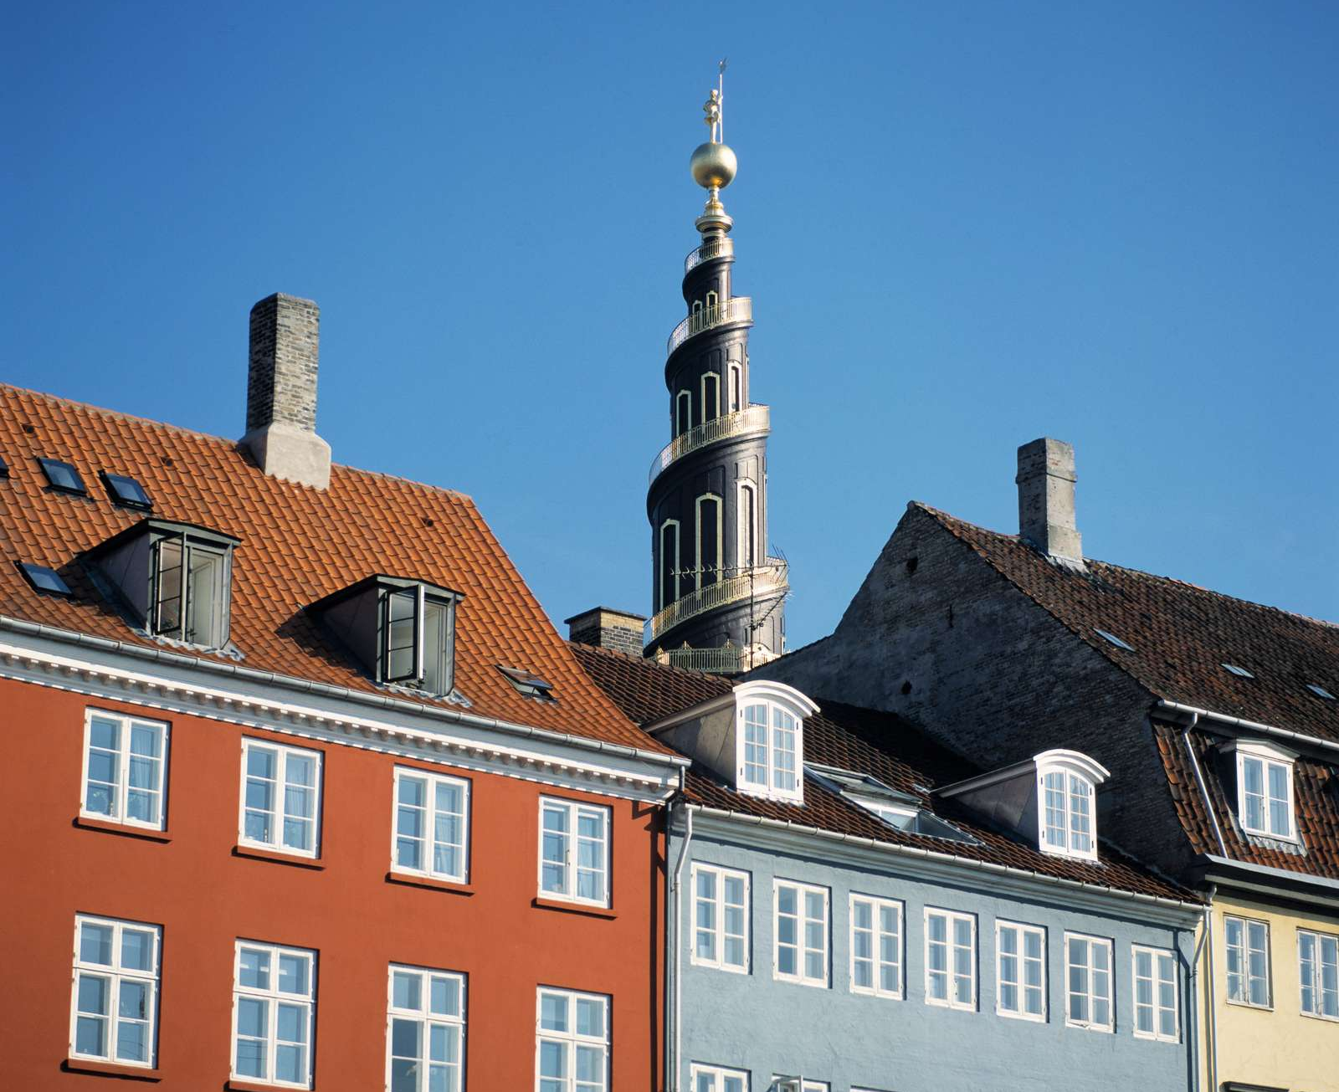
Afskeds-reception for chefjurist
Mogens
Mogensen
Mogens Mogensen har besluttet at gå på pension efter 31 år i Københavns Kommune, heraf 18 år som jurist .
Jeg håber, du vil komme og være med
til at tage afsked med Mogens ved en afskedsreception:
onsdag den 19. juni kl. 15-17
i Festsalen i De Gamles By
Venlig hilsen
Gitte Bloch Hansen
Sundheds- og Omsorgsforvaltningen

Slide 5
Afskeds-reception
Forstander for Skolen Vester Mogens Mogensen
Mogens Mogensen har besluttet at gå på pension efter 31 år i Københavns Kommune, heraf 18 år som jurist .
Jeg håber, du vil komme og være med
til at tage afsked med Mogens ved en afskedsreception:
onsdag den 19. juni kl. 15-17
i Festsalen i De Gamles By
Jeg håber, du vil komme og være med til at tage afsked med Mogens ved en afskedsreception:
Venlig hilsen
Gitte Bloch Hansen
Uddannelseskoordinator
Sundheds- og Omsorgsforvaltningen

Slide 6
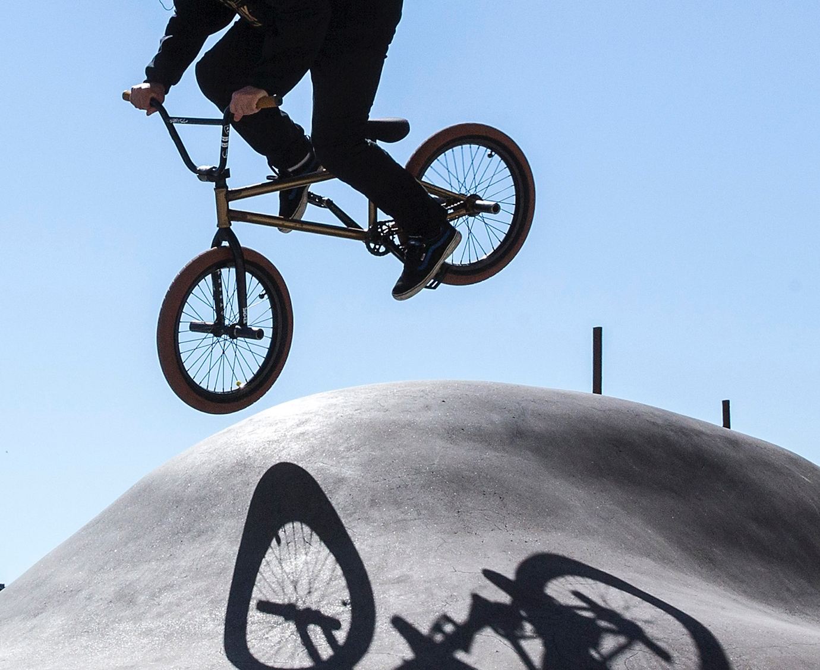
Afskeds-reception for chefjurist
Mogens
Mogensen
Mogens Mogensen har besluttet at gå på pension efter 31 år i Københavns Kommune, heraf 18 år som jurist .
Jeg håber, du vil komme og være med
til at tage afsked med Mogens ved en afskedsreception:
onsdag den 19. juni kl. 15-17
i Festsalen i De Gamles By
Venlig hilsen
Gitte Bloch Hansen
Sundheds- og Omsorgsforvaltningen

Slide 7
Afskeds-reception
Forstander for Skolen Vester Mogens Mogensen
Mogens Mogensen har besluttet at gå på pension efter 31 år i Københavns Kommune, heraf 18 år som jurist .
Jeg håber, du vil komme og være med
til at tage afsked med Mogens ved en afskedsreception:
onsdag den 19. juni kl. 15-17
i Festsalen i De Gamles By
Jeg håber, du vil komme og være med til at tage afsked med Mogens ved en afskedsreception:
Venlig hilsen
Gitte Bloch Hansen
Uddannelseskoordinator
Sundheds- og Omsorgsforvaltningen

